Slide 1
MAIN ( )
- 자식 프로세스 생성
- 표준 입력을 받아 prompt[] 에 저장
- 토큰화를 위해 inputScan() 실행
- 토큰 값을 통해 EXIT or EXECUTE
- Background Process 옵션 확인 후
Wait or Waitpid(WNOHANG)
Shell_inputScan (char buf[], char *list[] )
@Param
토큰화 대상 문자열, 결과물을 저장할 리스트
@result
리스트에 토큰화된 단어들 저장 (주소)
@Return
토큰화된 단어 개수
Char Prompt[MAX_LINE]
Char *cmd_list[MAX_ARG]
(void) cmd_list[] update
(int) num (list size)
Shell_execute (int num, char *cmd_list[])
@Param
명령어 (단어)의 개수, 명령어 리스트
Shell_plag()를 통해 입력받은 명령어의 종류, 특정 명령어의 위치를 구함.
단일 명령어인 경우 execvp 시스템콜을 통해 실행
특정 명령어는 2개의 리스트로 나눈 뒤, 아래에 있는 함수를 실행
Shell_input_Redirect, Shell_output_Redirect, Shell_pipe
Shell_flags (int num, char* list[] )
@Param
단어 개수, 명령어 리스트
@Return
Int[2] = {명령어 종류, 특정 명령어 위치)

Slide 2
Shell_execute (int num, char *cmd_list[])
@Param
명령어 (단어)의 개수, 명령어 리스트
Shell_plag()를 통해 입력받은 명령어의 종류, 특정 명령어의 위치를 구함.
단일 명령어인 경우 execvp 시스템콜을 통해 실행
특정 명령어는 아래에 있는 함수를 실행
Shell_input_Redirect, Shell_output_Redirect, Shell_pipe
Shell_pipe (
Char * cmd1[ ], Char *cmd2[ ])
@Param
명령어 | 명령어 (cmd1, cmd2)
- 자식 프로세스 1 생성 후 dup2를 통해 명령어 1의 표준 출력을 내부 파이프에 Write
- 명령어 1 execvp 실행 후 Exit
- 자식 프로세스 2 생성 후 dup2를 통해 명령어 2의 표준 입력을 내부 파이프로 지정
명령어 2 execvp 실행 후 Exit
- 자식 프로세스 Waiting 후 Exit
Shell_input_Redirect (
Char * cmd1[ ], Char *cmd2[ ] )
@Param
명령어 > 파일명 (cmd1, cmd2)
- 파일 디스크립터를 통해 새 파일 생성 혹은 열기
– dup2를 통해 표준 출력을 파일디스크립터가 받도록 함
- Execvp 실행
- 디스크립터 Close후 exit
Shell_output_Redirect (
Char * cmd1[ ], Char *cmd2[ ])
@Param
명령어 < 파일명 (cmd1, cmd2)
- 파일 디스크립터를 통해 파일 오픈
– dup2를 통해 파일을 표준 입력으로 사용
– 파일 디스크립터 close
- cmd1과 cmd2 연결
- Execvp 실행 후 exit()

Slide 3
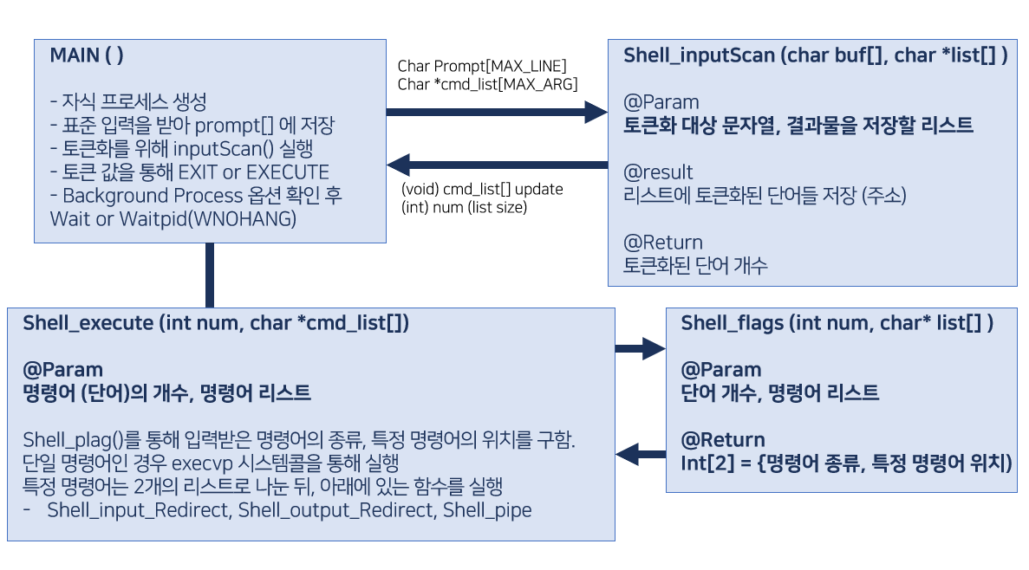
부모 프로세스
EXIT 명령어 입력 전까지 무한 반복
Background Process
옵션이 있으면 자식 프로세스를
기다리지 않고 새 자식 생성

Slide 4
